Slide 1
영화소개 사이트
2020136169 장문혁

Slide 2
주제 설명
목적
사용자에게 영화 정보를 직관적이고 매력적인 방식으로 제공하여, 영화 탐색 및 선택 과정을 돕는다.
주요 특징
간편 접근: 로그인 없이도 누구나 즉시 이용 가능
다양한 영화 목록: 최신 개봉작, 인기 순위, 맞춤 추천 등 다양한 기준으로 영화 탐색
풍부한 상세 정보: 포스터, 줄거리, 감독·배우 프로필, 예고편 영상 등 한눈에 확인
실시간 평점 & 댓글: 별점과 사용자 댓글을 로그인 없이 바로 조회·참조 가능

Slide 3
요구사항 분석
내 요구사항
AI의 추천 요구사항
현재 상영작, 인기작 분리
평점, 댓글 보기
줄거리, 감독, 배우 등 영화 기본정보
검색 기능
다크 모드
리뷰 작성
예고편 링크
추천 영화 표시

Slide 4
요구사항 정의서
기능 분류 | 요구사항 | 상세 설명
간편 접근 | 로그인 불필요 | 회원가입·로그인 절차 없이 누구나 즉시 이용 가능
영화 목록 | 다양한 기준별 분류 | - 현재 상영작- 인기작- 최신 개봉작- 추천 영화
영화 상세 | 기본 정보 제공 | - 포스터- 줄거리- 감독·배우 프로필
예고편 | 트레일러 링크/임베드 | - YouTube 등 외부 URL 삽입- 플레이어 임베드 지원
평점 & 댓글 | 실시간 조회 | - 별점(1~5점) 평균 표시- 사용자 댓글 전체 열람
검색 기능 | 키워드 검색 | - 영화 제목 이름으로 검색 지원
UI/UX | 다크 모드 | - 눈의 피로도를 덜기 위한 디자인

Slide 5
개발 단계
단계 | 기능
1단계 | 영화 리스트 + 상세 페이지 + 디자인 구성
2단계 | 디자인 제작
3단계 | API 연동 (TMDB)
4단계 | 검색 + 필터 추가
5단계 | 추가 기능(여유 있을시)

Slide 6
와이어프레임
메인 화면
사이트 제목
검색
국가 필터
인기
최신
높은 평점
현재 상영 중
이미지 영역
이미지 영역
이미지 영역
스크롤
이미지 영역
이미지 영역
이미지 영역

Slide 7
상세 화면
뒤로가기
영화 제목
댓글
이미지 영역
예고편
영화 정보

Slide 8
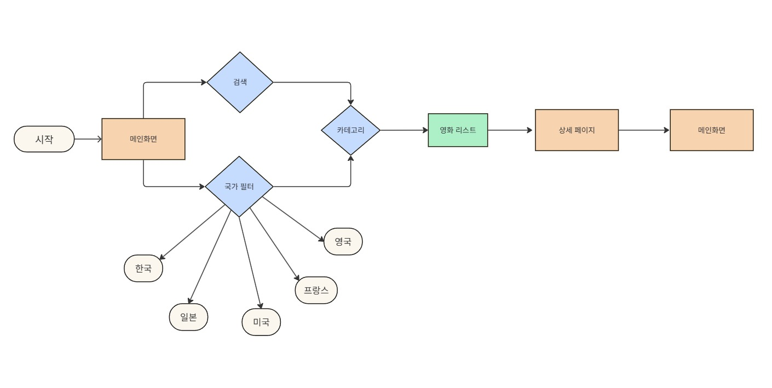
플로우 차트

Slide 9
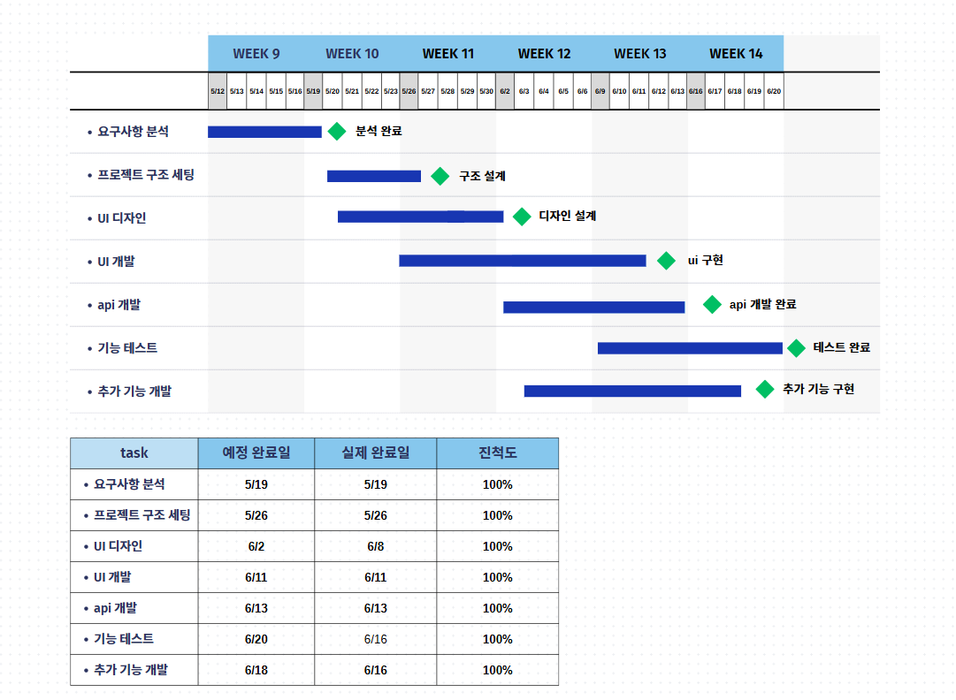
간트차트

